Slide 1

1.Tại sao mỗi người lại có vóc dáng và kích thước khác nhau?
2.Nhờ đâu mà cơ thể người có thể di chuyển, vận động?

Slide 2
BÀI 28: HỆ VẬN ĐỘNG
Ở NGƯỜI

Slide 3
NỘI DUNG BÀI HỌC
01
Sự phù hợp giữa cấu tạo chức năng của hệ vận động
02
Sự phối hợp hoạt động của cơ – xương – khớp
03
Bảo vệ hệ vận động
04
Thực hành sơ cứu và băng bó cho người bị gãy xương

Slide 4
01
Sự phù hợp giữa cấu tạo chức năng của hệ vận động

Slide 5
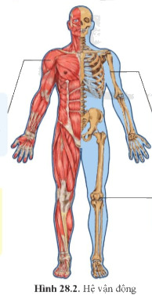
Trạm 1: Tìm hiểu cấu tạo của xương phù hợp với chức năng.
Quan sát hình 28.2 tìm hiểu và cho biết:
Hệ vận động ở người gồm những cơ quan nào? Chức năng của các cơ quan đó?

Slide 6
VẬN ĐỘNG
VẬN ĐỘNG
DỮ TRỮ
CƠ VÂN
XƯƠNG
NÂNG ĐỠ
BẢO VỆ
CƠ THỂ
SINH NHIỆT
KHỚP
HỖ TRỢ CHUYỂN ĐỘNG CƠ THỂ

Slide 7
THÀNH PHẦN HÓA HỌC CỦA XƯƠNG
Chất hữu cơ
(protein, lipid,saccharide)
Chất vô cơ
(Chất khoáng muối calcium, phosphate,...)
Đảm bảo tính mềm dẻo, đàn hồi
Làm cho xương rắn chắc

Slide 8
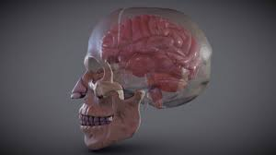
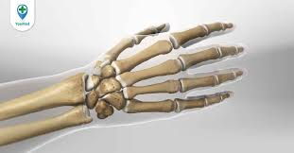
HÌNH DẠNG CỦA XƯƠNG

Slide 9
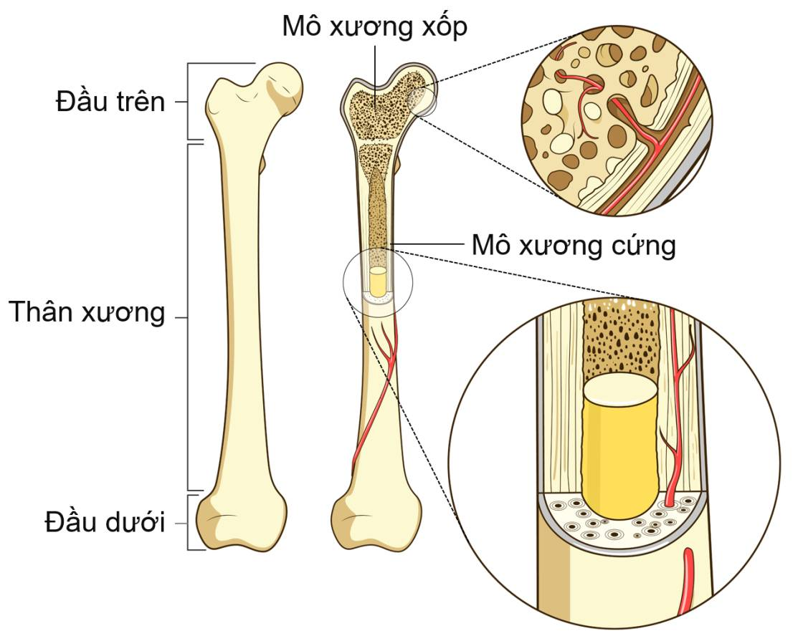
CẤU TRÚC CỦA XƯƠNG
Tế bào nan xương xếp theo hình vòng cung -> phân tán lực
Tế bào xương xếp đồng tâm -> tăng khả năng chịu lực của xương

Slide 10
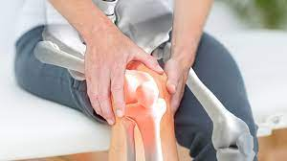
Trạm 2: Tìm hiểu cấu tạo của khớp phù hợp với chức năng
KHỚP là nơi tiếp giáp giữa các đầu xương

Slide 11
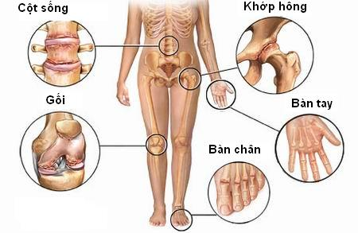
Kể tên một số loại khớp trên cơ thể mà em biết

Slide 12
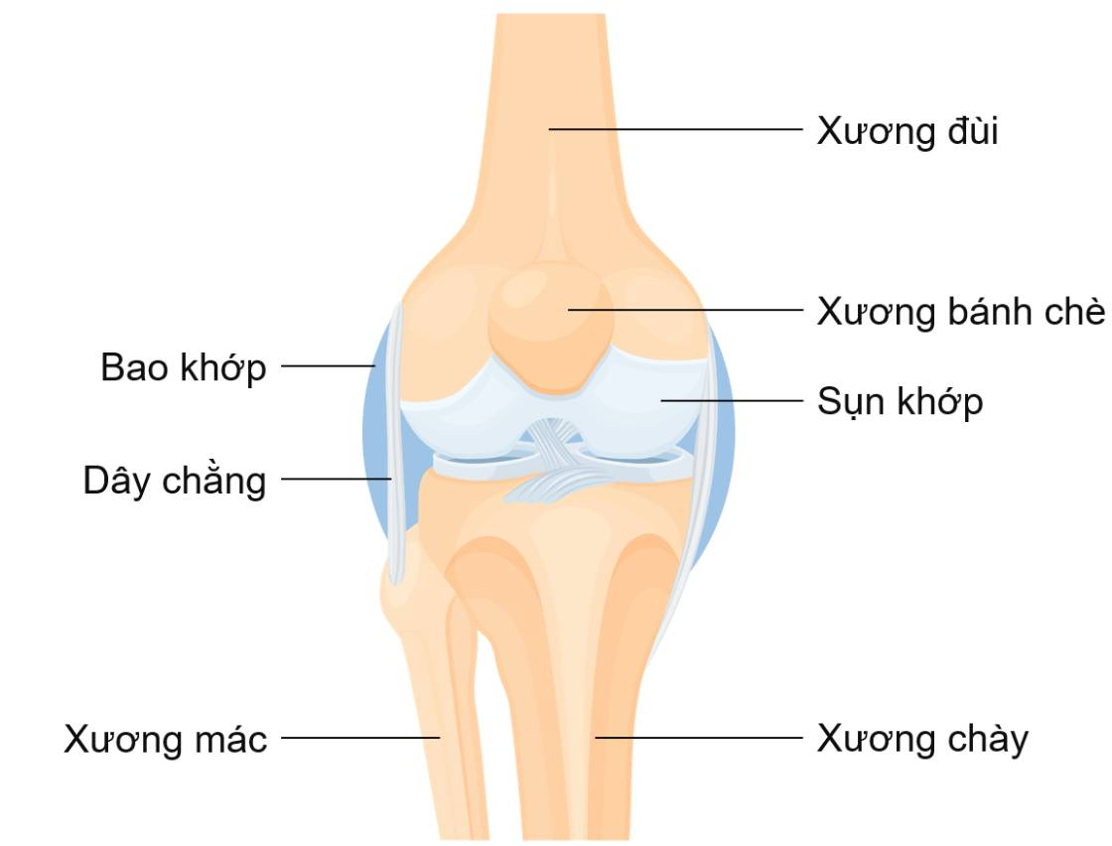
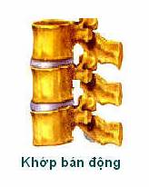
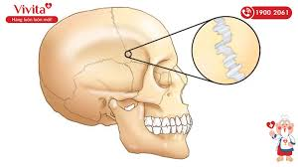
Là loại khớp không cử động được
Là những loại khớp mà cử động của khớp bị hạn chế
Là loại khớp cử động dễ dàng linh hoạt

Slide 13
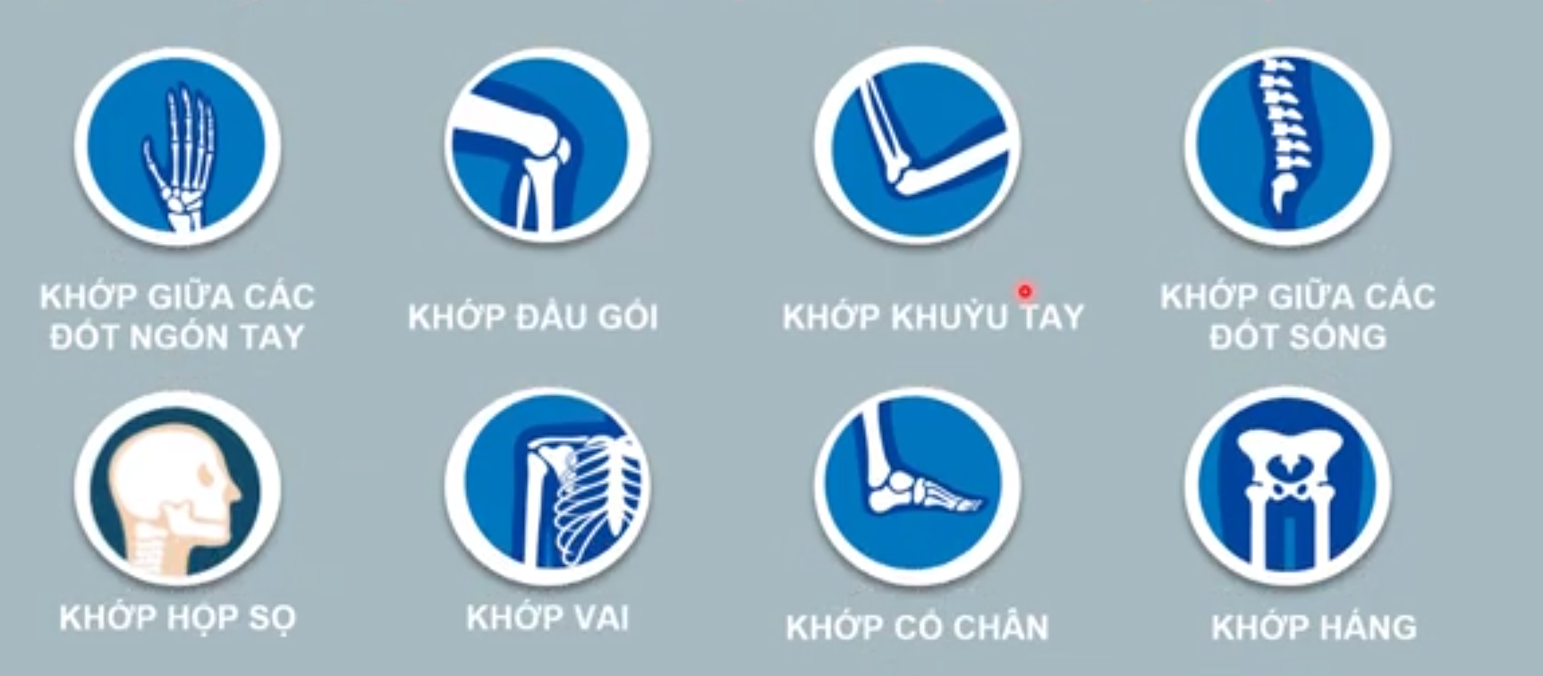
Em hãy xác định xem các khớp dưới dây thuộc loại khớp nào?

Slide 14
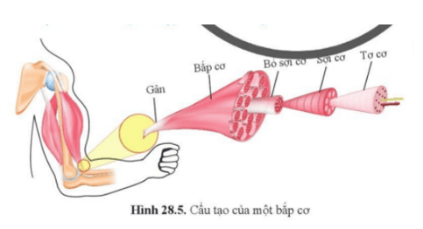
Trạm 3: Tìm hiểu cấu tạo của cơ vân phù hợp với chức năng.
1.Quan sát và trình bày cấu tạo của một bắp cơ.
2. Chỉ ra sự phù hợp giữa cấu tạo và chức năng của cơ trong vận động

Slide 15
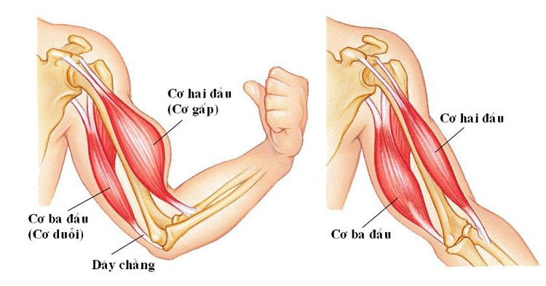
So sánh tư thế của tay khi co và dãn cơ
Co cơ
Dãn cơ
Bắp cơ co ngắn lại -> Cánh tay nâng lên
Bắp cơ duỗi dài ra -> Cánh tay duỗi thẳng
Mỗi động tác vận động có sự phối hợp của nhiều cơ

Slide 16
KẾT LUẬN
- Hệ vận động gồm bộ xương và hệ cơ có chức năng bảo vệ, duy trì hình dạng của cơ thể và giúp cơ thể vận động.
+ Bộ xương cấu tạo từ 70% chất vô cơ tạo nên tính rắn chắc và 30 % chất hữu cơ tạo nên tính đàn hồi của xương.
+ Sự co và dãn của cơ giúp xương cử động.
+ Cơ bám vào xương qua khớp, một số khớp xương tạo kết nối đòn bẩy giúp xương có khả năng chịu tải cao.

Slide 17
02
Sự phối hợp hoạt động của cơ- xương- khớp

Slide 18
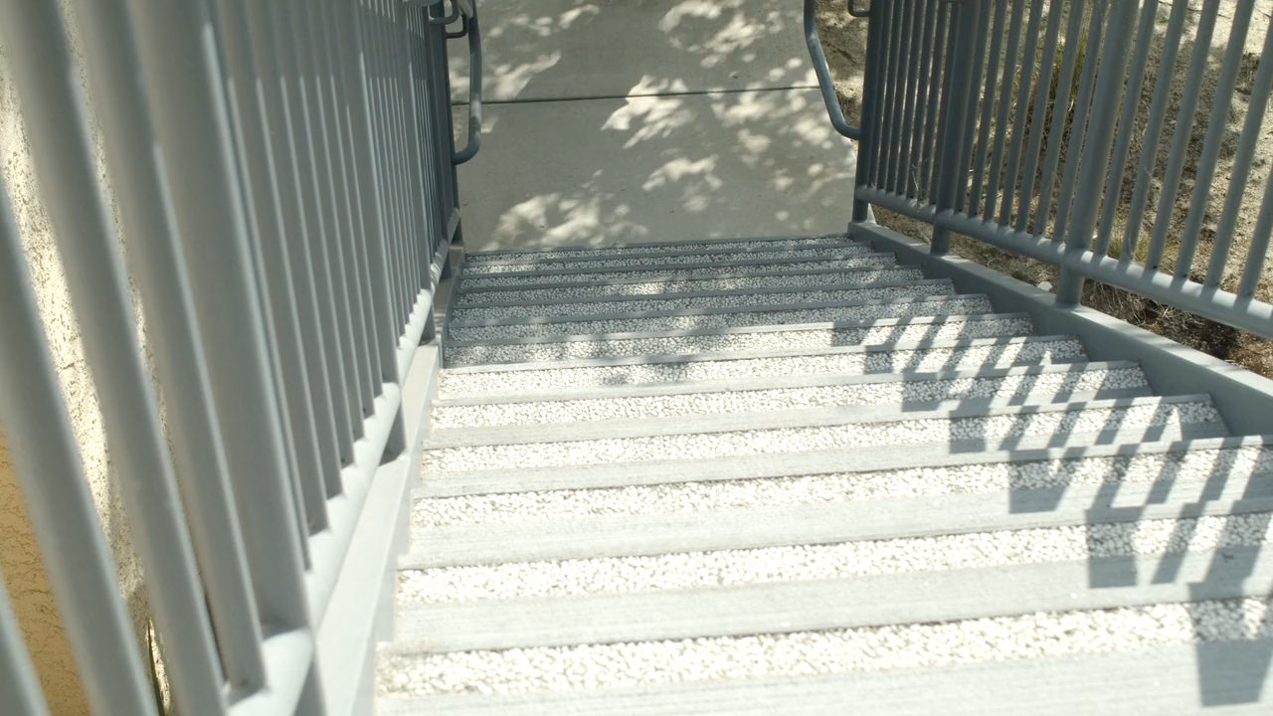
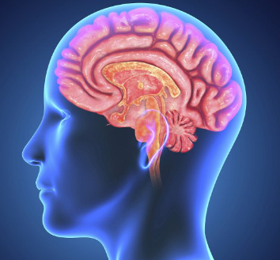
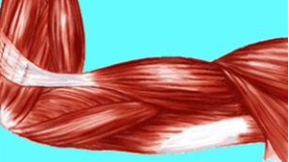
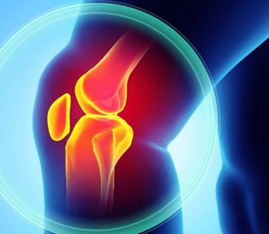

Slide 19
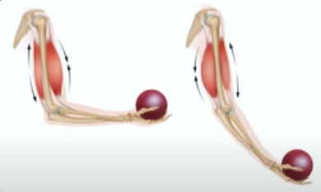
Dựa vào nguyên tắc đòn bẩy, cho biết cơ xương khớp phối hợp với nhau như thế nào để nâng 1 quả tạ?
Lực kéo
Điểm tựa

Slide 20
03
Bảo vệ hệ vận động

Slide 21

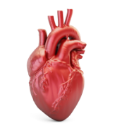
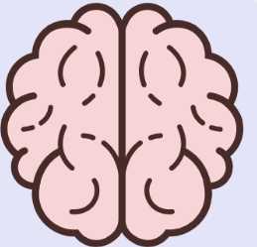
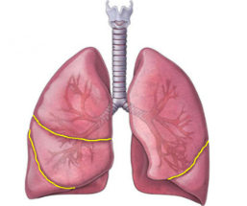
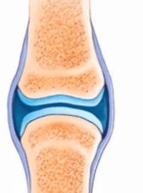
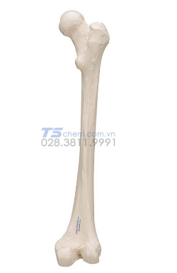
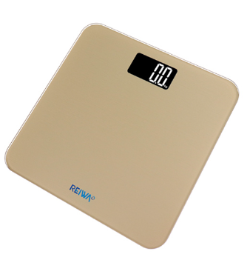
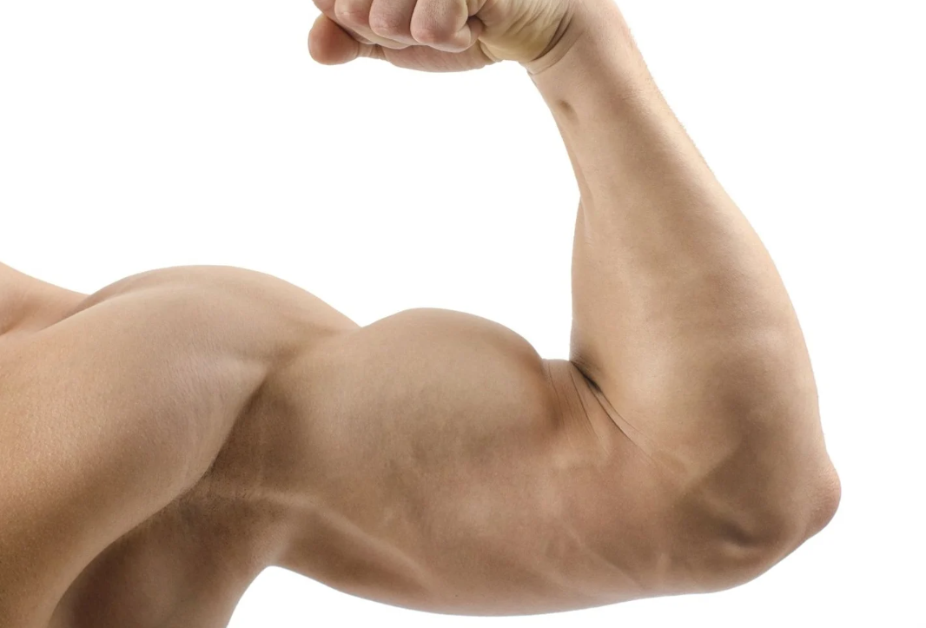
1. Vai trò của thể dục, thể thao với sức khỏe và hệ vận động

Slide 22

Lưu ý:
- Cần khởi động kỹ và đúng cách
- Mức độ và thời gian luyện tập tăng dần
- Bổ sung nước và dinh dưỡng hợp lí
- Trang phục phù hợp

Slide 23
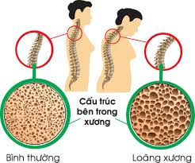
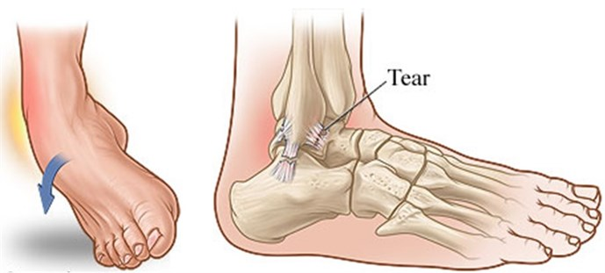
2. Bệnh, tật liên quan đến hệ vận động và cách phòng tránh
Loãng xương
Bong gân

Slide 24
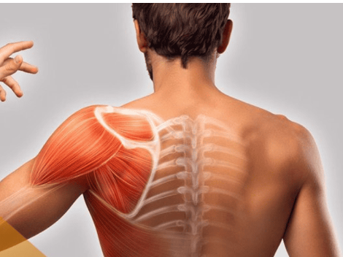
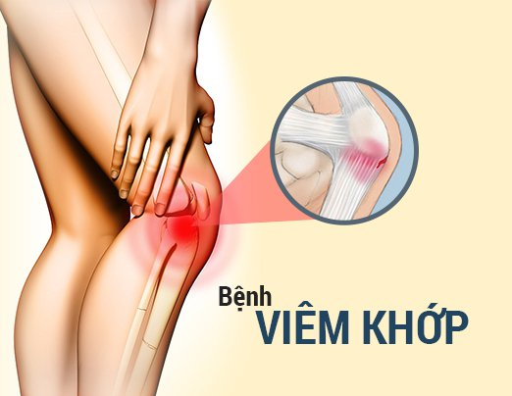
Viêm cơ
Viêm khớp

Slide 25
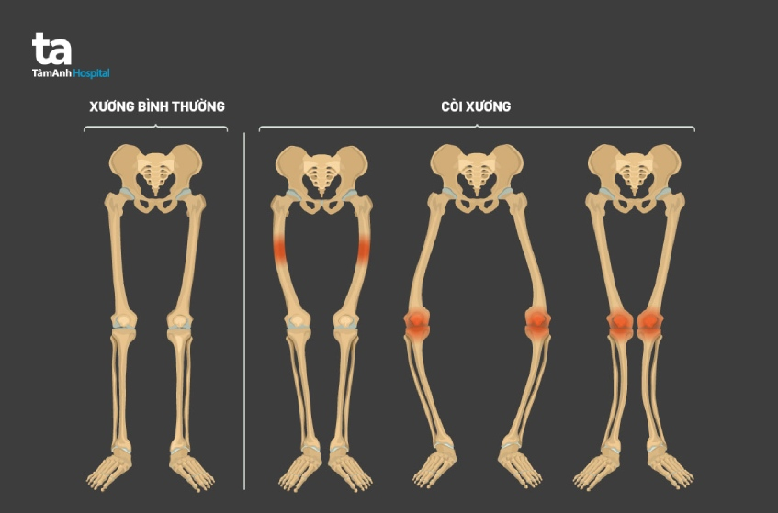
Còi xương

Slide 26
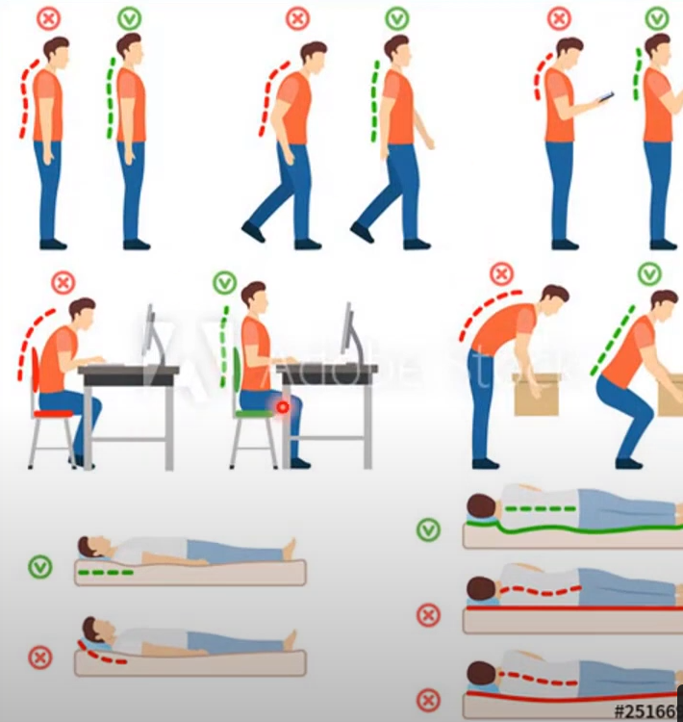
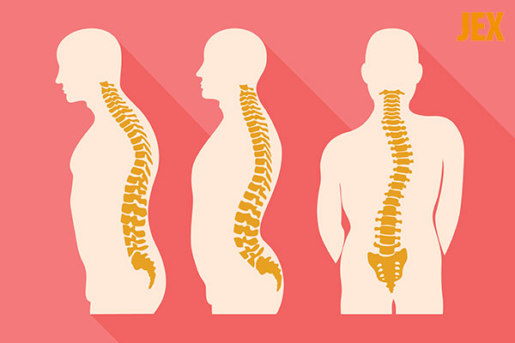

Slide 27
04
Thực hành sơ cứu và băng bó cho người bị gãy xương

Slide 28
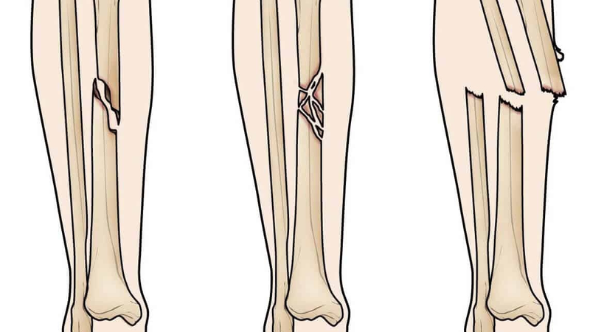
1. Cơ sở lý thuyết
Gãy xương hay rạn xương là hiện tượng làm mất tính nguyên vẹn ban đầu của xương

Slide 29
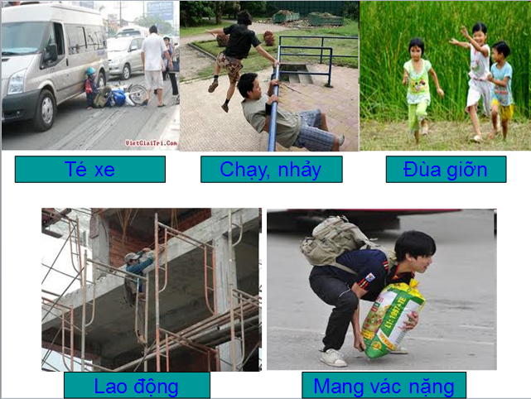
Những nguyên nhân nào có thể dẫn đến gãy xương?

Slide 30
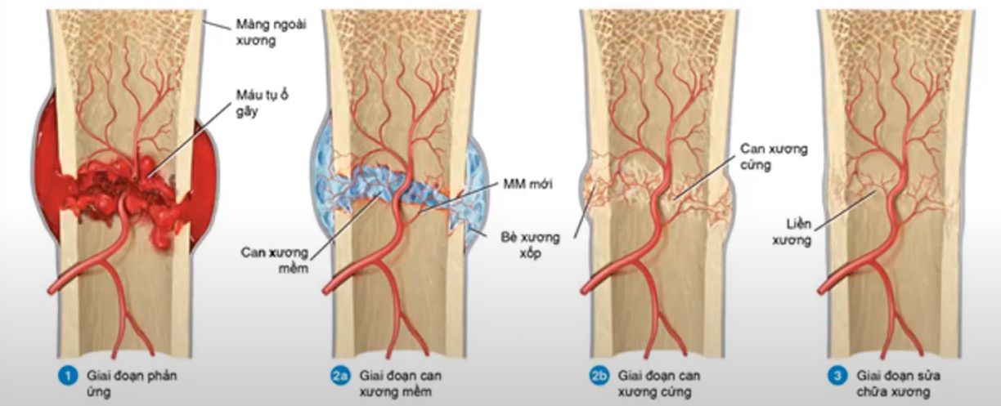
Vì sao khi bị gãy, xương có thể tự liền lại được?
-> Do các tế bào xương liên tục tạo ra các tế bào xương mới

Slide 31
2. Các bước tiến hành sơ cứu cho người bị gãy xương
TIẾN HÀNH:
Bước 1: Đặt nẹp cố định xương gãy
- Đặt nẹp dưới chỗ xương gãy
- Lót giữa hai đầu nẹp với tay bằng gạc hay vải sạch
- Buộc cố định nẹp ở 2 đầu nẹp và 2 đầu xương gãy
- Dùng băng quấn vòng tròn quanh nẹp
Bước 2: Cố định xương
- Buộc dây đeo cẳng tay vào cổ

Slide 32
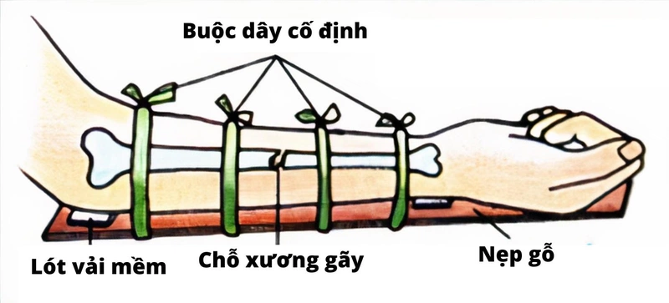
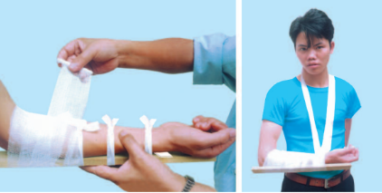

Slide 33


Slide 34
LUYỆN TẬP
Câu 1. Hệ vận động gồm những thành phần nào?
A. Cơ vân, xương, khớp B. Gân, cơ vân, xương
C. Dạ dày, xương, cơ vân D. Cơ vân, khớp, tim
Câu 2. Thành phần nào giúp xương có tính đàn hồi.
A. Nước B. Chất hữu cơ
C. Chất vô cơ D. Cả A, B, C

Slide 35
LUYỆN TẬP
Câu 3. Thành phần nào giúp xương có rắn chắc
A. Nước B. Chất hữu cơ
C. Chất vô cơ D. Cả A, B, C
Câu 4. Khớp đầu gối thuộc loại khớp nào:
A. khớp bất động
B. Khớp bán động
C. Khớp động
D. Cả A, B, C

Slide 36
LUYỆN TẬP
Câu 5. Cấu trúc dạng sợi nằm trong tế bào cơ vân gọi là:
A. Bó cơ
B. Bắp cơ
C. Tơ cơ
D. Bụng cơ

Slide 37
ABOUT ME
Mercury is the closest planet to the Sun and the smallest one in the Solar System—it’s only a bit larger than our Moon

